Slide 1
ΕΙΣΑΓΩΓΗ
ΣΤΗΝ
ΟΔΥΣΣΕΙΑ
Κατερίνα Προκοπίου

Slide 5
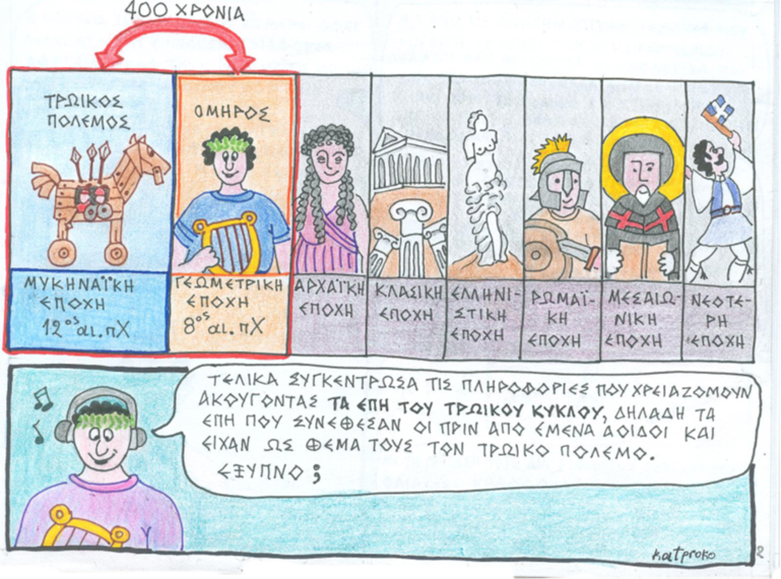

Slide 6
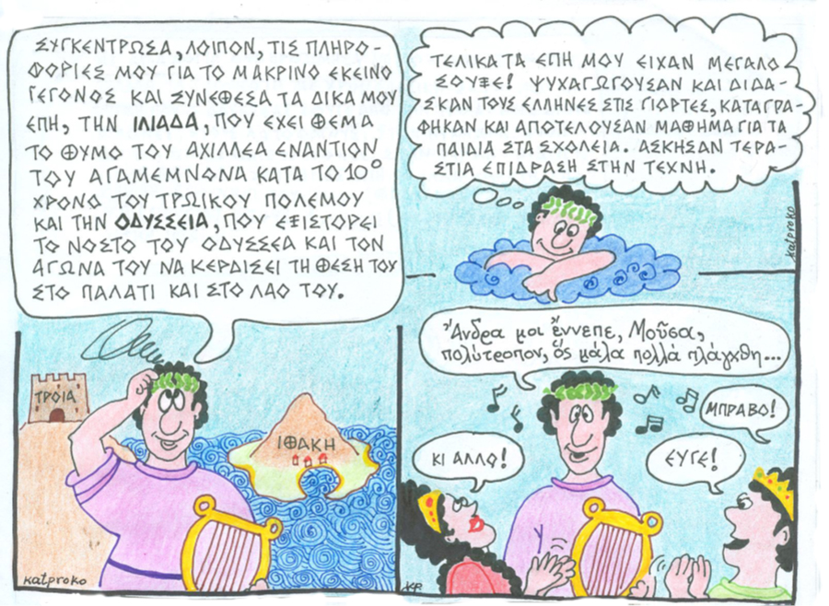

Slide 7
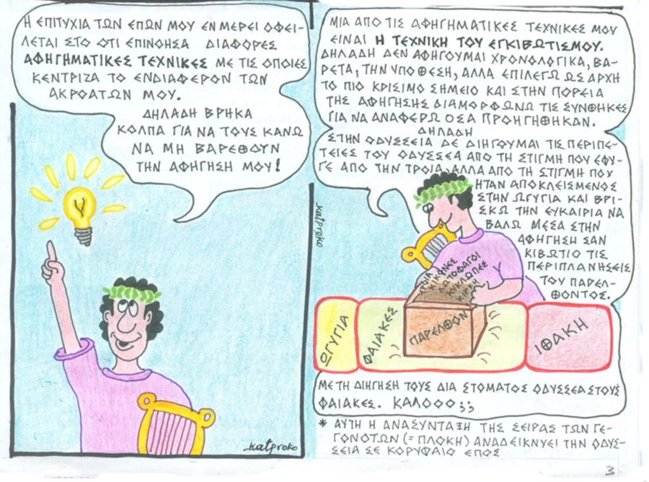

Slide 8
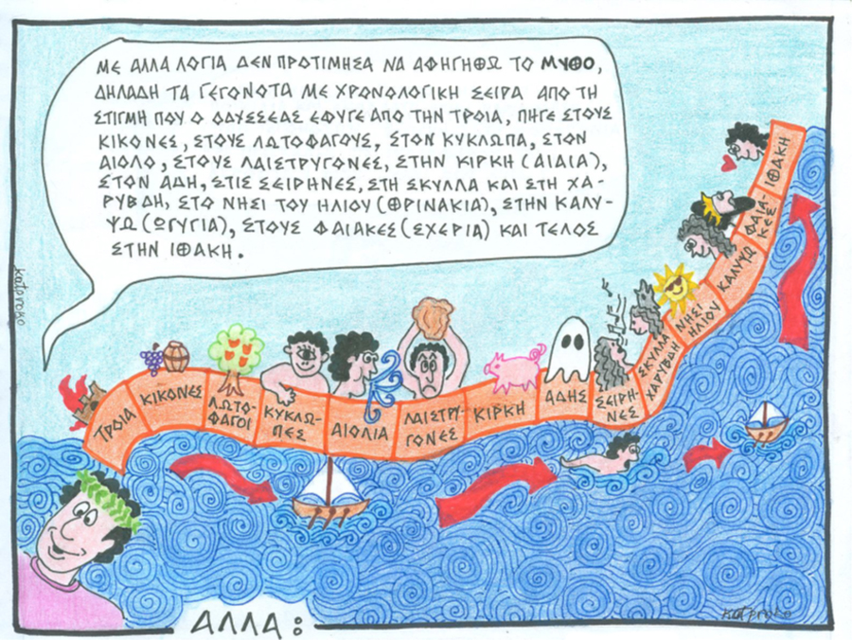

Slide 9
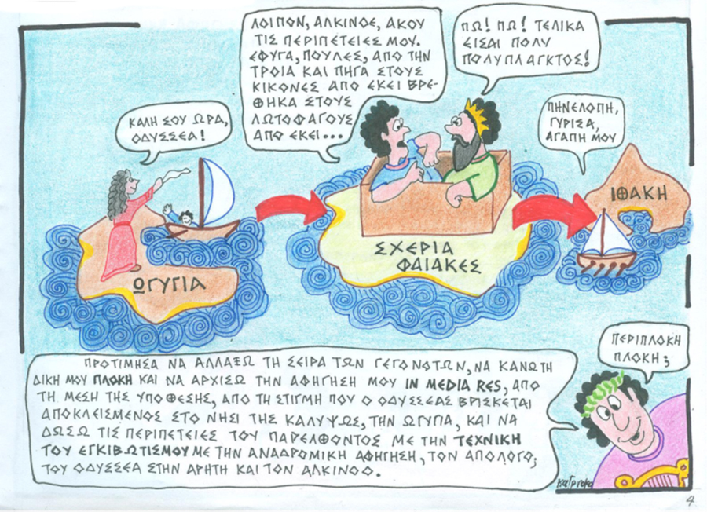

Slide 10
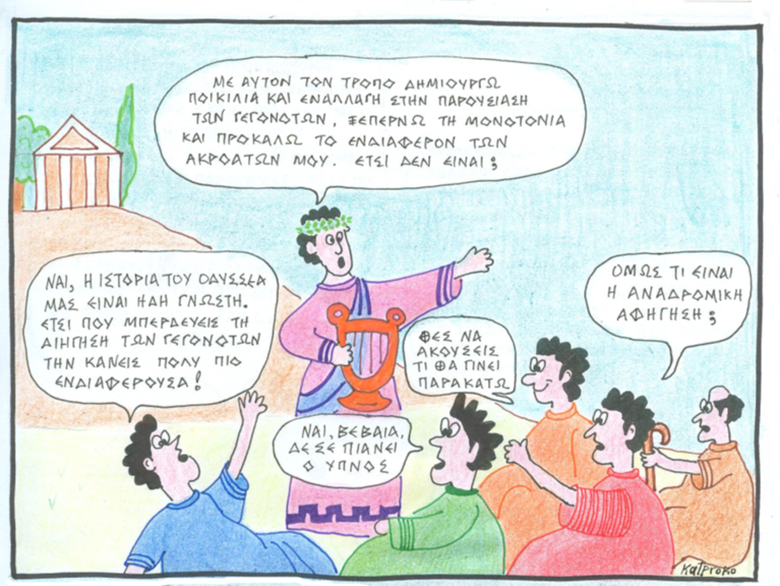

Slide 11
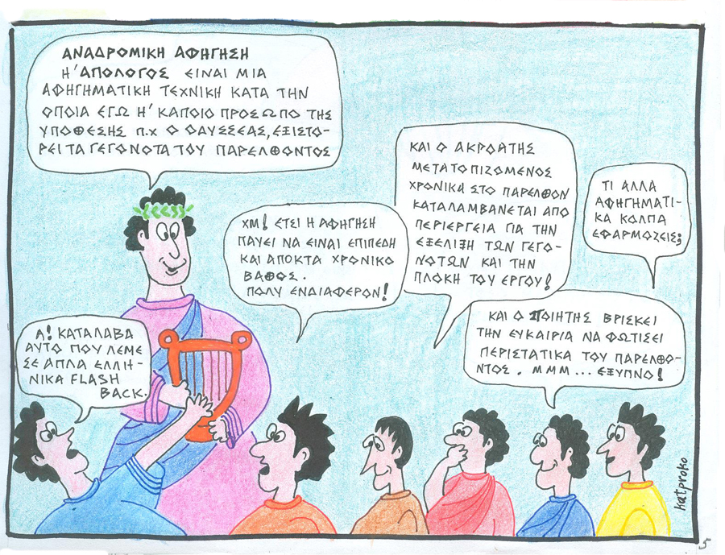

Slide 12
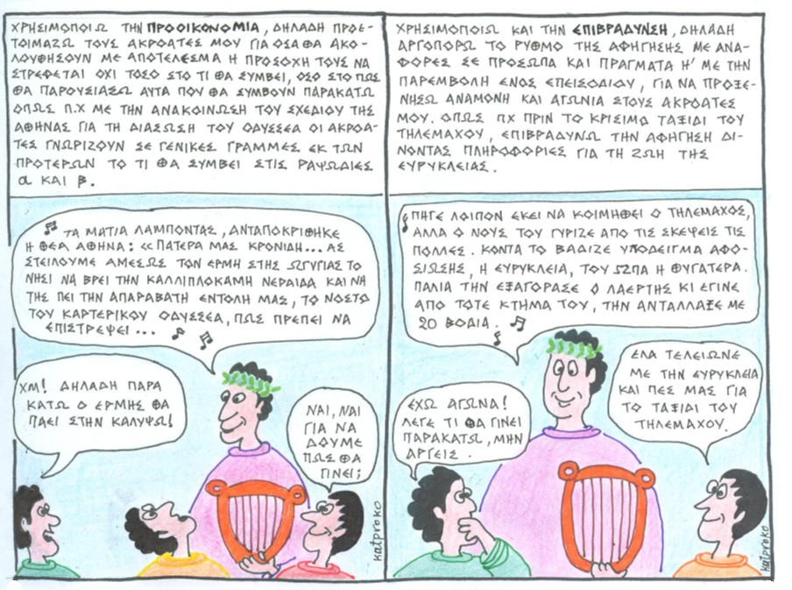

Slide 13
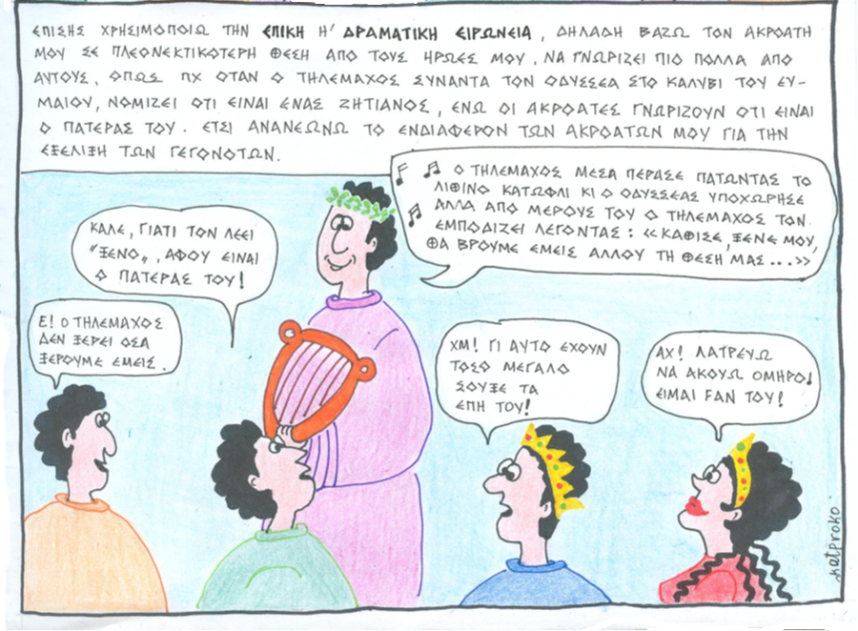
Κατερίνα Προκοπίου

